Slide 1


Veřejné zasedání zastupitelstva
25.6.2026
Obecní úřad Popovičky

Slide 2
Přeji krásný večer.
Budeme dodržovat jednací řád viz. Článek 11
Alexander Tuháček

Slide 3
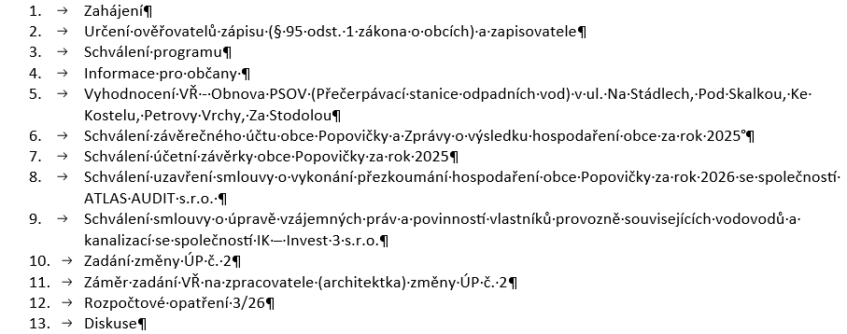
Návrh programu

Slide 4
Informace pro občany I.
Zmařené investice (inventurní soupis k 31.12.2025)
PPU posudek připraven bez rozpočtu
Oslovena fa. D-Projekty – dodání podkladů řeší Advokátní kancelář KVB
  Položkové rozpočty
  Inženýring - vyjádření památkáři, VINCI lom, Konečný, Hynková, církev, atd…

Slide 5
Informace pro občany II.
Právní služby pro obec Popovičky 2022 – 2026
Starostka Kučerová (560 613,- Kč) za pár měsíců…
Starosta Švehla/ Tuháček 18 840,- / měs. (z toho min. ½ připadá na par. 106)
Název Advokátní kanceláře | Rok | částka v Kč
MACH LEGAL, advokátní kancelář s.r.o. | 2022 | 221 188
MACH LEGAL, advokátní kancelář s.r.o. | 2023 | 339 425
KVB advokátní kancelář s.r.o. | 2023 | 75 445
KVB advokátní kancelář s.r.o. | 2024 | 194 752
KVB advokátní kancelář s.r.o. | 2025 | 333 432
KVB advokátní kancelář s.r.o. | 2026 | *150 000
* k 30.6.2026

Slide 6
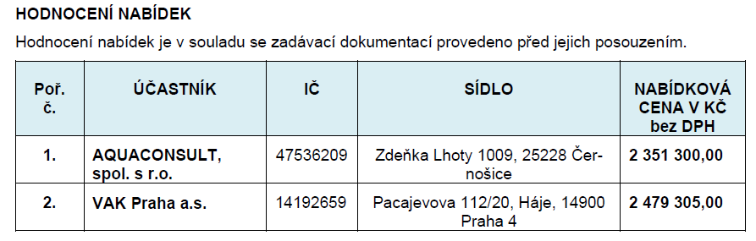
5) Vyhodnocení VŘ - Obnova PSOV (Přečerpávací stanice odpadních vod)
Lokality: ul. Na Stádlech, Pod Skalkou, Ke Kostelu, Petrovy Vrchy, Za Stodolou
Stav kolem roku 2050

Slide 7
6) Schválení závěrečného účtu obce
Zprávy o výsledku hospodaření obce za rok 2025
Finanční rozpočtové hospodaření obce za rok 2025 skončil přebytkem ve výši 986 520,04 Kč. Skutečné rozpočtové příjmy k 31.12.2025 činily 15 672 290,52 Kč. Skutečné rozpočtové výdaje k 31.12.2025 činily 14 685 770,48 Kč
Zprávy o výsledku hospodaření z 01.04.2026 nebyly při přezkoumání hospodaření územního celku obce Popovičky za rok 2025 zjištěny žádné chyby a nedostatky, kromě dílčích nedostatků.

Slide 8
7) Schválení účetní závěrky obce Popovičky za rok 2025
Předmětem projednání účetní závěrky je schválení účetního výsledku hospodaření za rok 2025 po zdanění ve výši 3 420 118,59 Kč
Rozvaha k 31.12.2025
Výkaz zisku a ztrát k 31.12.2025
Příloha k 31.12.2025
Výkaz o rozpočtu FIN 2-12 M sestavený k 31.12.2025
Inventura majetku a závazků k 31.12.2025

Slide 9
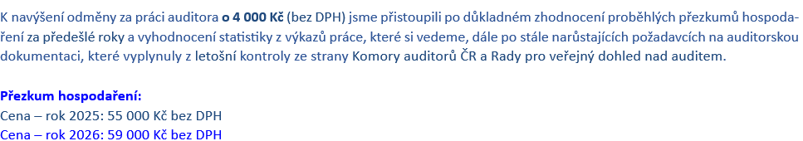
8) Schválení uzavření smlouvy o vykonání přezkoumání hospodaření obce Popovičky za rok 2026 se společností ATLAS AUDIT s.r.o.

Slide 10
9) Schválení smlouvy o úpravě vzájemných práv a povinností vlastníků provozně souvisejících vodovodů a kanalizací se společností:
IK – Invest 3 s.r.o.
Smlouva se nemění – pouze vlastník

Slide 11
10) Schválení zadání změny č. 2 ÚP
Obec pro pořizování získala souhlas OŽP KU Str. kraje – změna nemá významný vliv z pohledu NATURA 200 a nevyžaduje se zpracování vyhodnocení vlivů SEA
Zastupitelstvo ve své zákonné pravomoci tedy schvaluje zadání změny č. 2 ÚP
Změna bude pořizována s prvky regulačního plánu (nyní je nesoulad v textové části územního plánu)
Veřejné projednání bude sloučené se společným jednáním (dle nového stavebního zákona)
Připomínky k návrhu změny se budou moci uplatnit při veřejném projednání
Na základě schváleného zadání bude vybrán zpracovatel změny č. 2

Slide 12
11) Záměr zadání VŘ na zpracovatele (architektka) změny ÚP č. 2
Transparentní VŘ částka může převýšit 500 000,- Kč
(Dříve nominovaný Ing. Arch. Jaroslav Sixta)

Slide 13
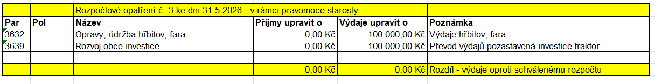
12) Rozpočtové opatření - informace
Pozn. Timika a budget do budoucna cca 50 tisíc Kč, a provozní náklady na energie atd…

Slide 14
Diskuse
Děkujeme za pozornost
vaši zastupitelé

